Slide 1

USO DE REDES NEURONALES PARA LA IDENTIFICACIÓN DE PLANTAS
Presentado por:
Alex Santiago Rojas
Paul Cueva Gonzales
Juan Francisco Valencia Martínez
Alberto Milla San Martín
Josue Espinoza Arroyo

Slide 2
Problemática
Actualmente existen muchos casos en los cuales mediante el análisis de imágenes se puede llegar una conclusión, toma de decisiones, etc. Por ejemplo, para poder detectar la enfermedad llamada tuberculosis es necesario obtener una serie de imágenes con rayos X y realizar la consulta con expertos lo cual implica en algunos casos grandes costos para el paciente para poder llegar a la detección. Mediante un algoritmo basado en redes neuronales no sería necesaria tanta inversión ya que se podría detectar fácilmente a través de un algoritmo entrenado. Esta solución es aplicable en varias situaciones o para diversas áreas de estudio, para nuestro proyecto será de beneficio para el sector agrónomo.

Slide 3
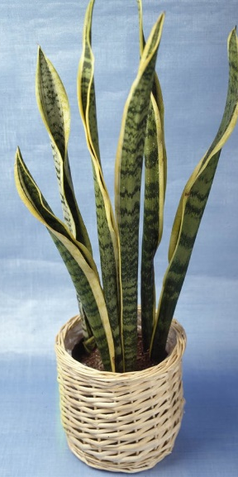
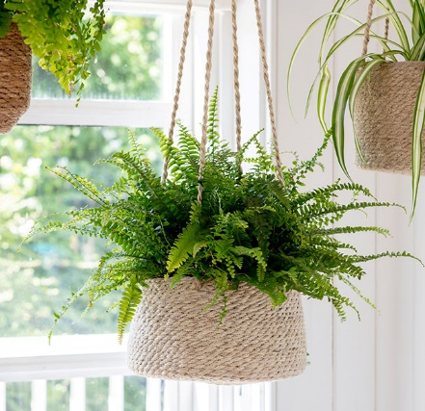
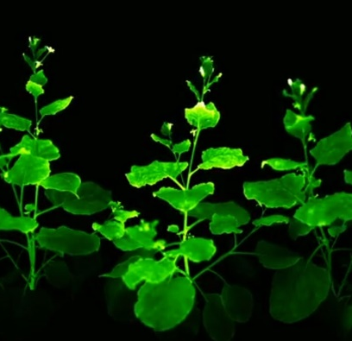
Introducción
La aplicación que presentamos hace uso de un algoritmo de Machine Learning de clasificación con aprendizaje supervisado, para la construcción de un modelo basado en redes neuronales capaz de identificar plantas ya sea con flor o sin flor mediante una imagen.

Slide 4
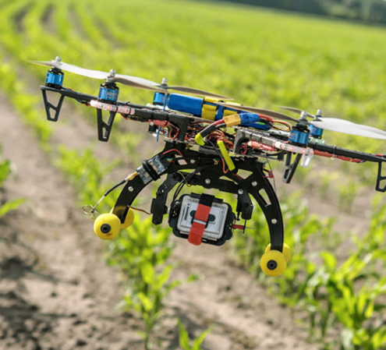
Usos y Aplicaciones
Detección de plantas no deseadas en ambientes controlados de cultivo.
Identificación de especies vegetales, que han sido prensadas, secadas y montadas en hojas de herbario.
Detección de enfermedades en cultivos a partir de imágenes, de acuerdo a la forma y textura de las hojas.
Predicción del crecimiento de las plantas.

Slide 5
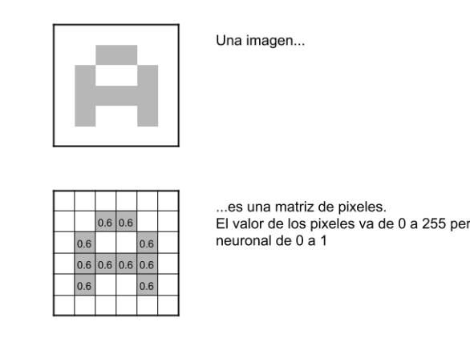
Cómo Funciona
La Red Neuronal deberá aprender por sí sola a través de un entrenamiento (se necesitan miles de imágenes) a reconocer una diversidad de objetos dentro de imágenes con la finalidad de poder clasificarlas en base a las etiquetas indicadas.

Slide 6
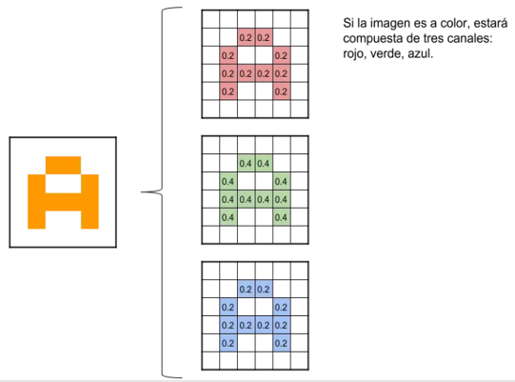
Cómo Funciona
Para comenzar, la red toma como entrada los pixeles de una imagen. Si tenemos una imagen con apenas 28×28 pixeles de alto y ancho, eso equivale a 784 neuronas. Y eso es si sólo tenemos 1 color (escala de grises). Si tuviéramos una imagen a color, necesitaríamos 3 canales (red, green, blue) y entonces usaríamos 28x28x3 = 2352 neuronas de entrada. Esa es nuestra capa de entrada. Para continuar con el ejemplo, supondremos que utilizamos la imagen con 1 sólo color.

Slide 7
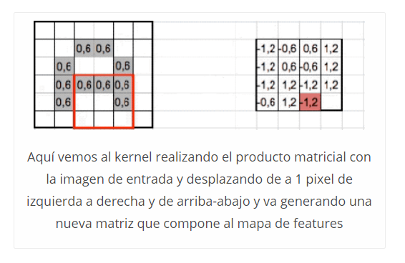
Cómo Funciona
En realidad, no aplicaremos 1 sólo kernel, sino que tendremos muchos kernel (su conjunto se llama filtros). Por ejemplo, en esta primera convolución podríamos tener 32 filtros, con lo cual realmente obtendremos 32 matrices de salida (este conjunto se conoce como feature mapping), cada una de 28x28x1 dando un total del 25.088 neuronas para nuestra PRIMER CAPA OCULTA de neuronas.

Slide 8
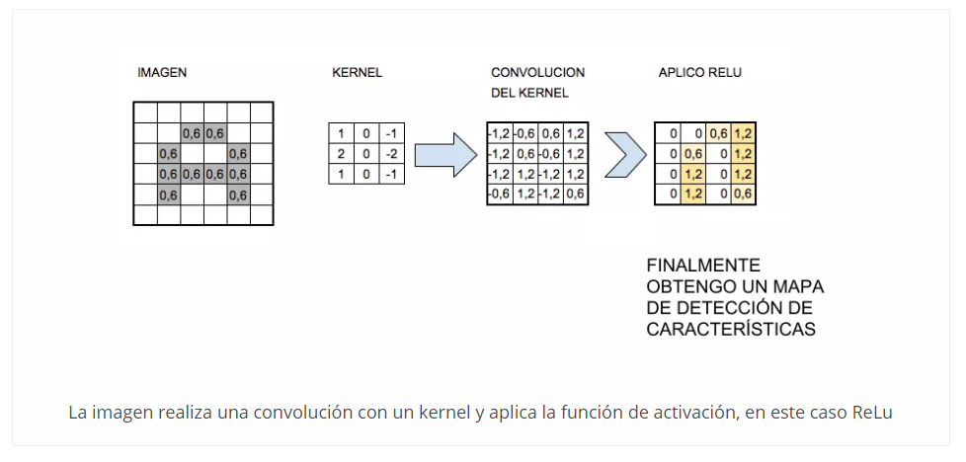
Cómo Funciona
A medida que vamos desplazando el kernel, vamos obteniendo una “nueva imagen” filtrada por el kernel. En esta primera convolución y siguiendo con el ejemplo anterior, es como si obtuviéramos 32 “imágenes filtradas nuevas”. Estas imágenes nuevas lo que están “dibujando” son ciertas características de la imagen original. Esto ayudará en el futuro a poder distinguir un objeto de otro.

Slide 9
Algoritmo seleccionado
El algoritmo seleccionado es crear una Red Neuronal Convencional la cual es capaz de analizar imágenes para obtener un resultado final.
Dentro de las ventajas de este algoritmo podemos mencionar las siguientes:
Detección y categorización de objetos
Clasificación y segmentación de imágenes
Pueden sintetizar algoritmos a través de un proceso de aprendizaje.

Slide 10
Algoritmo seleccionado
Importar librerías necesarias para la ejecución del algoritmo de Machine Learning “Keras”.
Reconocimiento de imágenes contenidas en 7 carpetas con más de 500 imágenes cada una.
Como resultado del algoritmo donde realiza la búsqueda de carpetas de plantas encontró las siguientes carpetas: Diente de león, encino, helechos, manzano, musgo, orquídeas, rosa y violetas, cargó un total de 14607 archivos en memoria para los propósitos y pruebas.
El algoritmo de clasificación seleccionado trabaja sobre el aprendizaje supervisado.

Slide 11
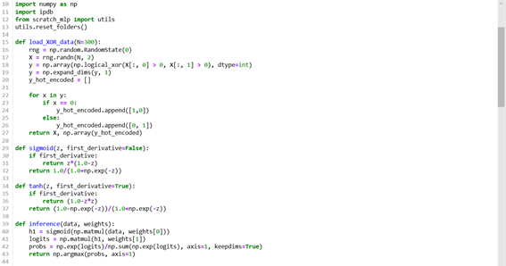
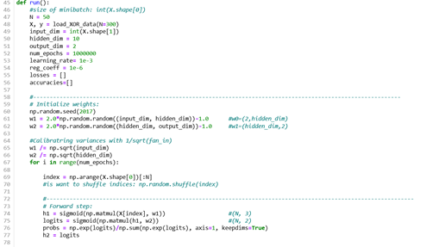
Aplicación de algoritmo

Slide 12
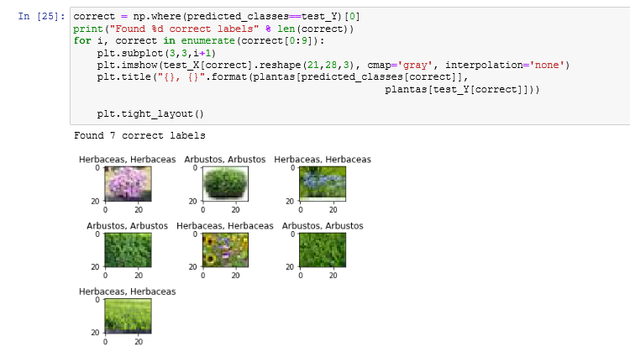
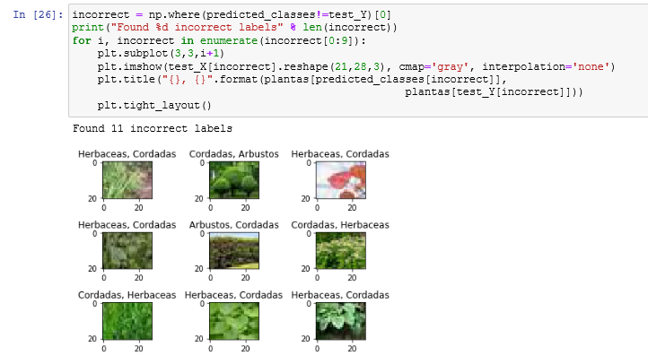
Aplicación de algoritmo

Slide 13
Conclusiones
Teniendo en cuenta la dificultad que entraña la identificación de imágenes basadas en su contenido, los resultados ofrecidos en esta investigación han sido aceptables ya que es capaz de identificar las imágenes que se capturan en buenas condiciones. Además se consiguió demostrar que la infraestructura creada era adecuada para el propósito de la investigación.
Sería ideal tener una gran base de datos con muchas imágenes de la misma planta y así poder hacer agrupaciones de características de cada tipo de planta para alimentar la red, de esta forma posiblemente se mejorarían los resultados notablemente. Es necesario investigar más en la clasificación e identificación de cada tipo de imagen. Por ejemplo se podrían añadir otro tipo de momentos invariantes como son los de Flusser u otro tipo de características que pudieran ayudar a la clasificación y mejorar los porcentajes de acierto.

Slide 14
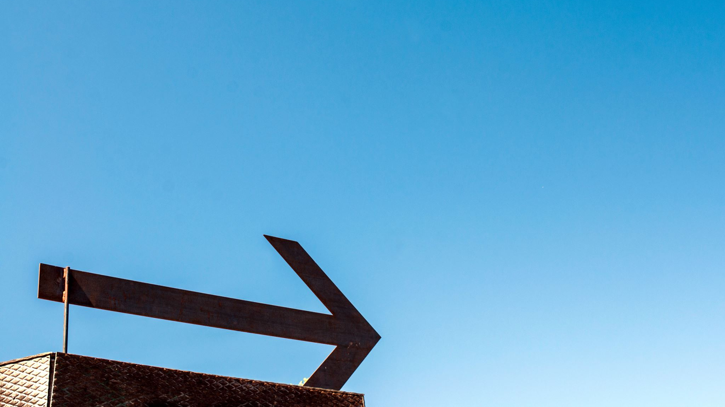
DEMOSTRACION DEL AGENTE INTELIGENTE

